Slide 1
Αρχές Πληροφορικής
Ενότητα # 2: Βασικές έννοιες Πληροφορικής
Θαρρενός Μπράτιτσης
Παιδαγωγικό Τμήμα Νηπιαγωγών

Slide 2
Άδειες Χρήσης
Το παρόν εκπαιδευτικό υλικό υπόκειται σε άδειες χρήσης Creative Commons.
Για εκπαιδευτικό υλικό, όπως εικόνες, που υπόκειται σε άλλου τύπου άδειας χρήσης, η άδεια χρήσης αναφέρεται ρητώς.

Slide 3
Χρηματοδότηση
Το παρόν εκπαιδευτικό υλικό έχει αναπτυχθεί στα πλαίσια του εκπαιδευτικού έργου του διδάσκοντα.
Το έργο «Ανοικτά Ακαδημαϊκά Μαθήματα στο Πανεπιστήμιο Αθηνών» έχει χρηματοδοτήσει μόνο τη αναδιαμόρφωση του εκπαιδευτικού υλικού.
Το έργο υλοποιείται στο πλαίσιο του Επιχειρησιακού Προγράμματος «Εκπαίδευση και Δια Βίου Μάθηση» και συγχρηματοδοτείται από την Ευρωπαϊκή Ένωση (Ευρωπαϊκό Κοινωνικό Ταμείο) και από εθνικούς πόρους.

Slide 4
Σκοποί ενότητας
Η ενότητα αυτή αποσκοπεί στη μελέτη των βασικών εννοιών που σχετίζονται με το υπολογιστικό σύστημα, ώστε ο φοιτητής να αποκτήσει την απαραίτητη γνώση για να μπορεί να υποστηρίξει την πληροφορική ως γνωστικό αντικείμενο, όπου αυτή παρουσιάζεται στο αναλυτικό πρόγραμμα. Επιπλέον, η γνώση αυτή είναι απαραίτητη για να μπορεί κανείς να αξιοποιήσει σωστά υπολογιστικά εργαλεία μέσα στην τάξη.

Slide 5
Περιεχόμενα ενότητας
Βασικές Έννοιες
Ηλεκτρονικοί Υπολογιστές
Υλικό Ηλεκτρονικού Υπολογιστή
Υλικό Ηλεκτρονικού Υπολογιστή
Λογισμικό Ηλεκτρονικού Υπολογιστή
Ηλεκτρονικοί Υπολογιστές και Υγεία
Δίκτυα Ηλεκτρονικών Υπολογιστών

Slide 6
Βασικές Έννοιες – Ηλεκτρονικός Υπολογιστής
Ο Ηλεκτρονικός Υπολογιστής είναι οποιαδήποτε συσκευή μεγάλη ή μικρή που επεξεργάζεται δεδομένα και εκτελεί την εργασία του σύμφωνα με τα παρακάτω βήματα:
Επεξεργασία
Είσοδος
Έξοδος
Πρόγραμμα Ελέγχου
Υπολογιστικό Σύστημα
Αποδοχή Εισαγωγής
Στοιχείων - Δεδομένων
Παραγωγή Αποτελεσμάτων
Πληροφορίες

Slide 7
Βασικές Έννοιες – Δεδομένα
Ορισμός
Τα Δεδομένα (data) αποτελούν τα ακατέργαστα τυποποιημένα στοιχεία, που επεξεργάζονται είτε από τον άνθρωπο είτε από ειδικές μονάδες (π.χ. ψηφιακές). Τα αποτελέσματα που εξάγονται από αυτή την επεξεργασία συμβάλλουν στη λήψη σωστών αποφάσεων.
Μορφή
Τα Δεδομένα έχουν τη μορφή συμβόλων και αντιπροσωπεύουν συγκεκριμένες έννοιες ή στοιχεία. Τα σύμβολα αυτά άλλοτε είναι κωδικοποιημένα και άλλοτε όχι.
Επεξεργασία
Επεξεργασία δεδομένων (data processing) είναι η:
συλλογή,
ταξινόμηση,
καταχώρηση,
μεταβολή,
αποθήκευση,
αναζήτηση,
ανάκτηση δεδομένων,
που εκτελείται με ή χωρίς τη βοήθεια του ηλεκτρονικού υπολογιστή για την παραγωγή πληροφοριών.

Slide 8
Βασικές Έννοιες – Πληροφορία
Πληροφορία (Information)
είναι η ερμηνεία των αποτελεσμάτων που μας δίνει η επεξεργασία των δεδομένων.
Η έγκαιρη και αξιόπιστη πληροφορία
είναι το πλέον απαραίτητο στοιχείο για τη λήψη σωστών αποφάσεων.
Πληροφορική
(IST-Information Science & Technology)
είναι η επιστήμη και η τεχνολογία που έχει σαν αντικείμενο την έρευνα, συλλογή, αποθήκευση, επεξεργασία, παραγωγή και μετάδοση των πληροφοριών, χρησιμοποιώντας ως κύριο εργαλείο-μέσο τον ηλεκτρονικό υπολογιστή.

Slide 9
Βασικές Έννοιες – Πληροφορία στον Ηλεκτρονικό Υπολογιστή (1/2)
Η επεξεργασία στους ηλεκτρονικούς υπολογιστές βασίζεται στην τεχνολογία των τρανζίστορ που λειτουργούν ως διακόπτες και έχουν τις 2 παρακάτω καταστάσεις:
ON (ανοικτός) - 1 και OFF (κλειστός) - 0
Ή
0 : “χαμηλή τάση” ή “συγκεκριμένη φορά ρεύματος” ή “ανοικτό κύκλωμα”
1 : “υψηλή τάση” ή “η άλλη φορά του ρεύματος” ή “κλειστό κύκλωμα ”
Τα τρανζίστορ ενός ηλεκτρονικού υπολογιστή μπορούν να αλλάζουν κατάσταση πάρα πολλές φορές μέσα σε ένα δευτερόλεπτο (εκατομμύρια φορές/δευτερόλεπτο).
Στους περισσότερους υπολογιστές, ένα τρανζίστορ που κλείνεται (η τάση εξόδου είναι μηδέν) αντιπροσωπεύει το δυαδικό αριθμό 0 και ένα τρανζίστορ που ανοίγεται (η τάση εξόδου είναι 5 βολτ) αντιπροσωπεύει το δυαδικό αριθμό 1.

Slide 10
Βασικές Έννοιες – Πληροφορία στον Ηλεκτρονικό Υπολογιστή (2/2)
Ένα ψηφίο (bit) αναπαρίσταται με την αντίστοιχη κατάσταση ενός σημείου σε ένα ηλεκτρονικό κύκλωμα δηλαδή με [0] ή [1].
Τα δεδομένα στον ηλεκτρονικό υπολογιστή μετατρέπονται σε ένα σύνολο [0] και [1]
Ο χρήστης δεν αντιλαμβάνεται ότι τα στοιχεία που εισάγει μετατρέπονται σε ένα σύνολο [0] και [1] διότι όλες οι εργασίες του όπως εισαγωγή γραμμάτων, λέξεων ή αριθμών είναι σύμφωνα με την φυσική του γλώσσα και το δεκαδικό σύστημα αριθμών που χρησιμοποιεί.

Slide 11
Δυαδική λογική
Η δυαδική λογική στηρίζεται στην άλγεβρα Μπουλ (Boole Άγγλος μαθηματικός – 19^{ος} αιώνας) που ονομάζεται και δυαδική άλγεβρα. Έχει μεγάλη εφαρμογή στο χώρο των ηλεκτρονικών υπολογιστών, επειδή χειρίζεται λογικές συναρτήσεις και πράξεις δυαδικών καταστάσεων (δυαδικού συστήματος).
Στην δυαδική λογική άλγεβρα υπάρχουν δύο “καταστάσεις μεταβλητών”:
Αληθές (σωστό) ή 1 ή ΝΑΙ ή υψηλή τάση
Ψευδές (λάθος) ή 0 ή ΌΧΙ ή χαμηλή τάση
Από ηλεκτρικής άποψης, στα τρανζίστορς, οι λογικές καταστάσεις 0 και 1 ισοδυναμούν με τάσεις του ρεύματος σε δύο περιοχές (χαμηλή - ψηλή). Με απλά λόγια, μεταφράζονται σε καταστάσεις «δεν υπάρχει ρεύμα» - «υπάρχει ρεύμα» αντίστοιχα

Slide 12
Δυαδική λογική στην πράξη
Η δυαδική λογική διέπεται από την ύπαρξη δύο λογικών καταστάσεων (αληθές/ψευδές – true/false) οι οποίες αποτελούν τη βάση για όλα τα ηλεκτρονικά κυκλώματα ενός υπολογιστή.
Εκτελούνται πράξεις όπως πρόσθεση, αφαίρεση, πολλαπλασιασμός και διαίρεση, που στην ανθρώπινη λογική αντιστοιχούν σε λογικές πράξεις, όπως «αυτό και εκείνο» (τελεστής AND), «αυτό ή εκείνο» (τελεστής OR), «ή αυτό ή εκείνο» (τελεστής XOR), «όχι αυτό» (τελεστής NOT), κλπ.
Η διαχείριση των τελεστών αυτών ακολουθεί συγκεκριμένους κανόνες που ονομάζονται και Πίνακες Αληθείας (Truth Tables).
Η λογική των πυλών AND, OR ή NOT αναπαριστά τη λειτουργία των τρανζίστορ διότι οι τρανζίστορ ως ηλεκτρικοί διακόπτες έχουν μόνο δύο καταστάσεις: άνοιγα ή κλείσιμο.
Η λογική Boole διαμορφώνει τις λογικές πύλες (logic gates) του chip, οι λογικές πύλες με τη σειρά τους διαμορφώνουν τα λογικά κυκλώματα τα οποία είναι υπεύθυνα για την εκτέλεση συναρτήσεων όπως είναι η πρόσθεση δύο αριθμών.

Slide 13
Ψηφιακή λογική
Η ψηφιακή λογική βασίζεται στο hardware (υλικό), το οποίο δέχεται μηδενικά [0] και μονάδες [1] ως εισόδους και παράγει από αυτές μηδέν [0] ή μονάδες [1], σύμφωνα με τον τύπο της συνάρτησης που εκτελέστηκε.
Ο ψηφιακός διακόπτης είναι το υλικό (hardware) που χρησιμοποιείται για τη λήψη του αποτελέσματος της εξόδου. Οι περισσότερες συναρτήσεις είναι φτιαγμένες από πολλούς τέτοιους διακόπτες.
Στους ψηφιακούς υπολογιστές το μηδέν [0] και η μονάδα [1] καθορίζονται από την φορά της τάσης του ρεύματος.
Ένας ψηφιακός υπολογιστής αποτελείται από αλληλοσυνδεόμενα σύνολα ψηφιακών διακοπτών.

Slide 14
Μονάδες μέτρησης πληροφορίας
Το Bit (Binary digit – δυαδικό ψηφίο) είναι το μικρότερο στοιχείο πληροφορίας που μπορεί να επεξεργαστεί ένας ηλεκτρονικός υπολογιστής και αυτό παίρνει μόνο δύο τιμές [0] ή [1].
Ο ηλεκτρονικός υπολογιστής λόγω της κατασκευής του μπορεί να επεξεργαστεί αριθμούς με συγκεκριμένο αριθμό bits που ανταποκρίνεται στις δυνάμεις του 2 π.χ. [8(2³), 16(2⁴), 32(2⁵), …].
Δεδομένα
Τα δεδομένα που υπάρχουν στον ηλεκτρονικό υπολογιστή είναι σε μορφή 0 & 1 και η μορφή αυτή είναι ανεξάρτητη από τοντύπο ή την προέλευση τους.
Ομαδοποίηση των bits: 1 byte = 8 bits ή8 bits = 1 byte.
Ένας Δυαδικός αριθμός με n bits όπου n≥1 μπορεί να είναι ένα σύνολο 2n διαφορετικών συμβόλων
Με το Byte μετράται ο όγκος των πληροφοριών.

Slide 15
Χωρητικότητα
 | Bits | Bytes | KiloByte | MegaByte | GigaByte
1 Byte | 8
1 KiloByte |  | 2¹⁰  1024
1 MegaByte |  | 2²⁰  1.048.576 | 2¹⁰
1 GigaByte |  | 2³⁰  1.073.741.824 | 2²⁰ | 2¹⁰

Slide 16
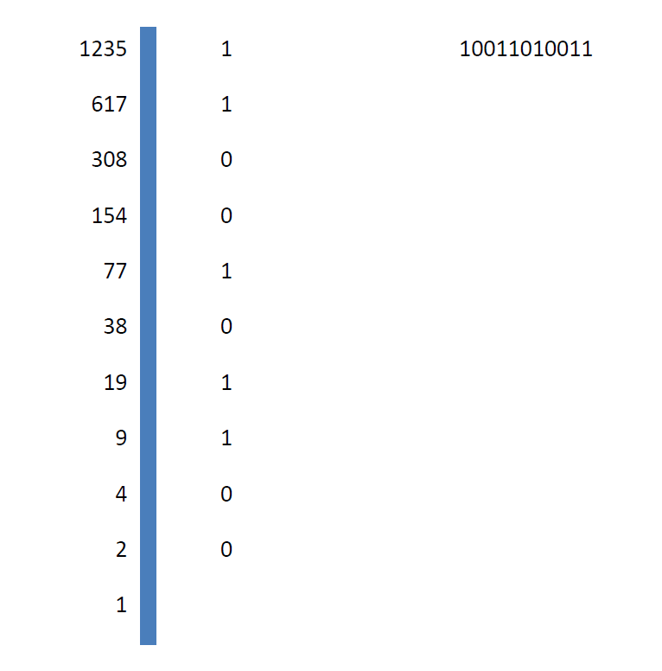
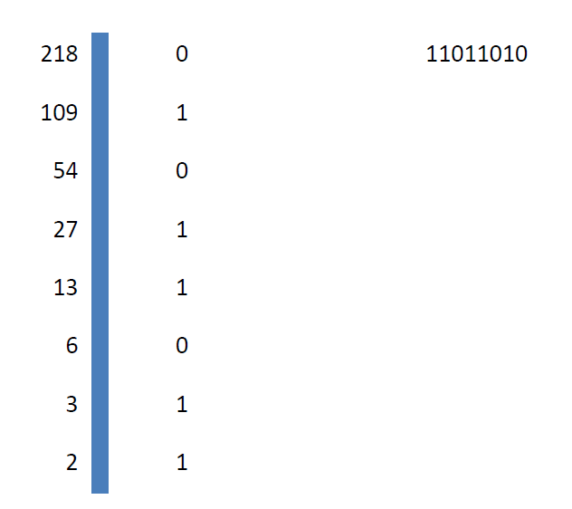
Δεκαδικός -> Δυαδικός

Slide 17
Δυαδικός -> Δεκαδικός

Slide 18
Οδηγίες (1 από 4)
Το πρότυπο παρουσίασης (template) περιέχει συγκεκριμένες διατάξεις διαφανειών. Προτιμήστε μια από τις 9 προκαθορισμένες διατάξεις.

Slide 19
Οδηγίες (2 από 4)
Κάθε διαφάνεια πρέπει να έχει τίτλο που να είναι μοναδικός.
Ο τίτλος διαφάνειας είναι bold 44pt και δεν πρέπει να ξεπερνάει τις 2 γραμμές. (Στις 2 γραμμές το μέγεθος γραμματοσειράς προσαρμόζεται αυτόματα από το πρόγραμμα σε 40pt).
Χρησιμοποιήστε τα ορισμένα μεγέθη γραμματοσειρών για το κείμενο: 32pt για το πρώτο επίπεδο, 28pt για το δεύτερο, 24pt για το τρίτο, 22pt για το τέταρτο και 20pt για το πέμπτο. Μη χρησιμοποιείτε προσαρμοσμένο μέγεθος μικρότερο από 20pt.
Επιλέξτε γραμματοσειρές που είναι εύκολο να διαβαστούν και συναντώνται συχνά στα έγγραφα (π.χ. τύπου Sans Serif), όπως για παράδειγμα οι Arial, Verdana, Tahoma, Calibri.

Slide 20
Οδηγίες (3 από 4)
Μην αλλοιώνετε τα πλαίσια του τίτλου και του κειμένου ως προς το μέγεθος και τη θέση τους.
Μη χρησιμοποιείται αλλαγή χρώματος για επισήμανση λέξεων. Συνίσταται η χρήση bold.
Συνίσταται να χρησιμοποιείται 1 σχήμα, γράφημα, εικόνα, φωτογραφία ανά διαφάνεια. Συνίσταται να χρησιμοποιούνται μόνο όσα σχήματα χρειάζονται για να αποδώσουν την απαιτούμενη πληροφορία και όχι για «διακόσμηση».
Συνίσταται να χρησιμοποιούνται μέχρι 6 bullets ανά διαφάνεια. Διαφάνειες που περιέχουν μεγάλη ποσότητα πληροφορίας καλό είναι να αναλύονται σε επιμέρους διαφάνειες.

Slide 21
Οδηγίες (4 από 4)
Μην χρησιμοποιείτε εικόνες πίσω από γράμματα ως φόντο ούτε χρωματιστά πλαίσια. Για πλαίσια προτιμήστε μαύρο περίγραμμα τουλάχιστον 2pt.
Μην χρησιμοποιείτε σκιά στα γράμματα.
Μην στοιχίζετε το κείμενο σε πλήρη στοίχιση (justify).
Οι υπερσυνδέσεις να συνοδεύονται από αντιπροσωπευτικό κείμενο.
Να είναι ενεργοποιημένος ο αυτόματος ορθογραφικός έλεγχος.
Κατά την παρουσίαση, η μετάβαση μεταξύ διαφανειών να γίνεται με τον προκαθορισμένο τρόπο (enter, βέλος, κλικ) και χωρίς όριο χρόνου.

Slide 22
Βασικές Οδηγίες Προσβασιμότητας
Όλα τα αντικείμενα (π.χ. εικόνες, φωτογραφίες, σχήματα, γραφικά) πρέπει να συνοδεύονται από εναλλακτικό κείμενο περιγραφής τους.
Διασφαλίστε ότι η σειρά αυτόματης ανάγνωσης σε κάθε διαφάνεια είναι λογική: η μετατροπή κειμένου σε ομιλία «διαβάζει» τον τίτλο, τα κείμενα και τα εναλλακτικά κείμενα των αντικειμένων με τη σειρά που έχουν εισαχθεί και όχι με τη σειρά που εμφανίζονται στη διαφάνεια.
Ελέγξτε την ορατότητα για χρήστες με αχρωματοψία.
Ακολουθείστε τις ειδικές οδηγίες για επιστημονικά σύμβολα, ηχητικά αρχεία και video clips.

Slide 23
Τέλος ενότητας

